Slide 1
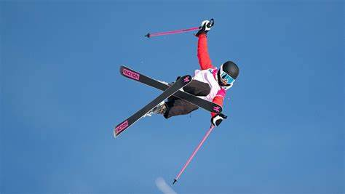
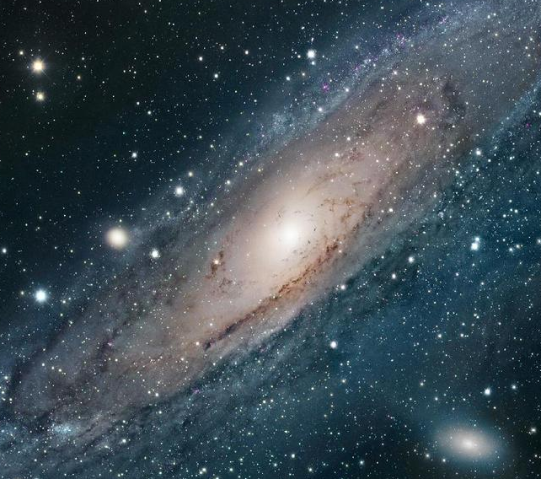
第二章
运动的世界
第一节 动与静
Moving and static
授课人：周焯勇
贵阳市第一实验中学

Slide 2
第二章
运动的世界
第一节 动与静
Moving and static
运动的世界

Slide 3
第二章
运动的世界
第一节 动与静
Moving and static
1、宇宙的运动
大约180亿年前，最初的宇宙由超高温、高密度的“一点”爆炸而成。宇宙大爆炸带来了满天星斗。

Slide 4
第二章
运动的世界
第一节 动与静
Moving and static
2、地壳运动
大陆板块的运动与挤压造就了地球上的高山和峡谷，如今珠穆朗玛峰的高度还在不断增加。

Slide 5
第二章
运动的世界
第一节 动与静
Moving and static
3、生命在于运动
在2022年北京冬奥会中，谷爱凌获得自由式滑雪女子大跳台和自由式滑雪女子U型场地2枚金牌，1枚自由式滑雪坡面障碍技巧银牌的成绩。

Slide 6
第二章
运动的世界
第一节 动与静
Moving and static
我们生活在一个运动的世界里，自然界的物体都在不断运动着。
思考：我们是怎样描述运动的呢？

Slide 7
第二章
运动的世界
第一节 动与静
Moving and static
运动的描述
人文视野中对运动的描述。
诗人用韵律和意境赞美运动:
两岸青山相对出，孤帆一片日边来。

Slide 8
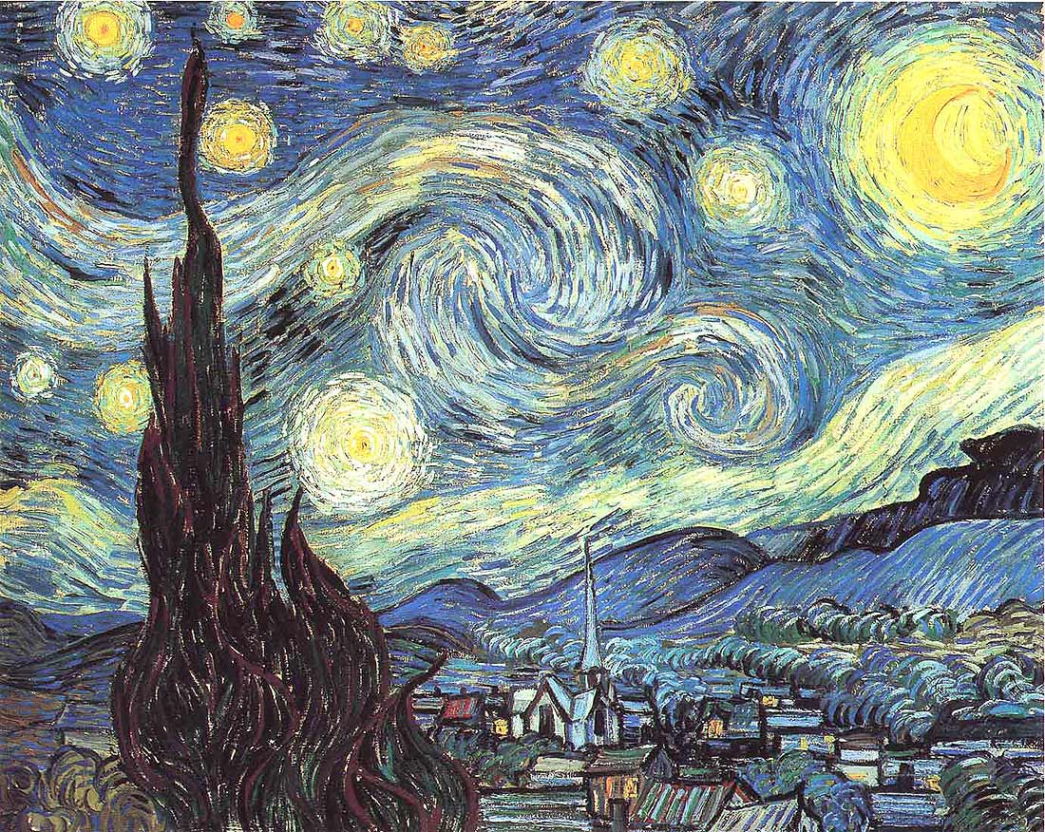
第二章
运动的世界
第一节 动与静
Moving and static
运动的描述
人文视野中对运动的描述。
画家用形态和色彩描绘运动。

Slide 9
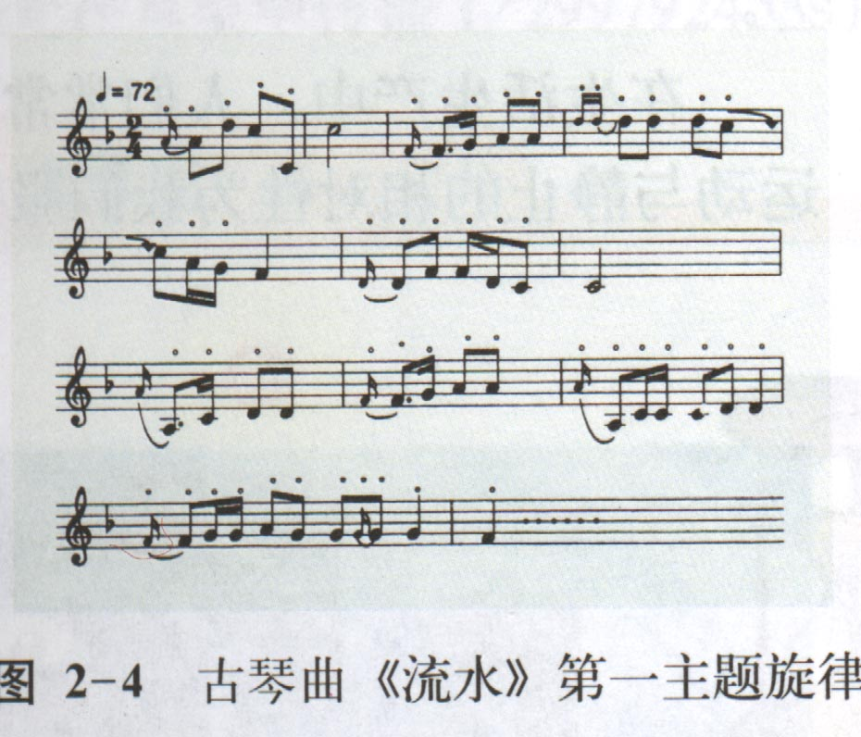
第二章
运动的世界
第一节 动与静
Moving and static
运动的描述
人文视野中对运动的描述。
音乐家用旋律和节奏来表现运动。

Slide 10
第二章
运动的世界
第一节 动与静
Moving and static
运动的描述
人文视野中对运动的描述。
诗人用韵律和意境赞美运动:
那么物理上是怎么来描述运动呢？
画家用形态和色彩描绘运动。
音乐家用旋律和节奏来表现运动。

Slide 11
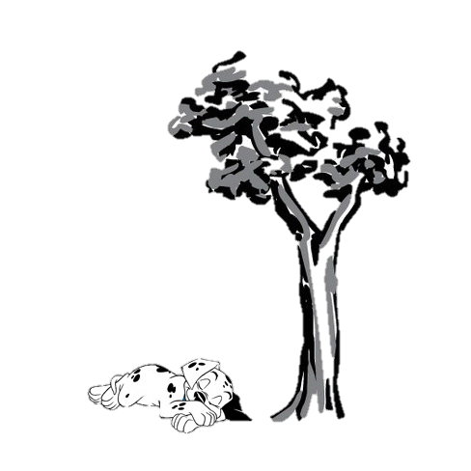
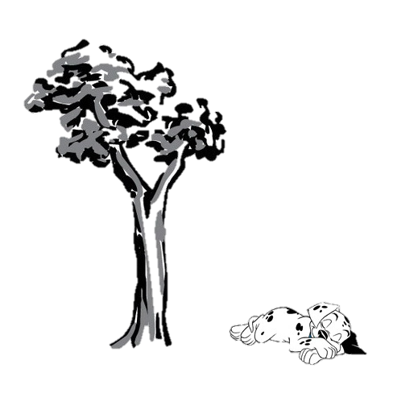
第二章
运动的世界
第一节 动与静
Moving and static
运动的描述
讨论：这个小狗移动了没有？为什么？
结论
小狗移动了，因为两次观察发现小狗相对于树的位置不一样了！

Slide 12
第二章
运动的世界
第一节 动与静
Moving and static
运动的描述
概念：
1
运动
物理学中，把一个物体相对于另一个物体位置的改变称为机械运动，简称为运动。
2
参照物
我们把事先选定的另一个物体叫做参照物，被选作标准的物体就是被假定为不动的物体。

Slide 13
第二章
运动的世界
第一节 动与静
Moving and static
运动的描述
概念：
1
相对性
如果一个物体相对于参照物的位置的没有发生改变，我们就说它是静止的，即静止是相对的。
2
绝对性
运动是宇宙万物的普遍现象，自然界中的任何物体都在不停地运动着，即运动是绝对的。

Slide 14
第二章
运动的世界
第一节 动与静
Moving and static
运动的描述
方法：
判断一个物体是否运动要经历三步
1
确定被研究的物体；
2
选择参照物；
3
判断被研究的物体相对于参照物的位置是否发生改变。

Slide 15
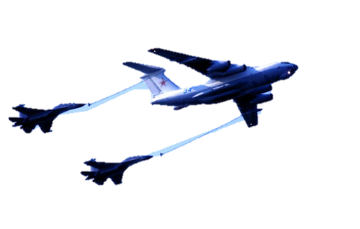
第二章
运动的世界
第一节 动与静
Moving and static
运动的描述
方法：
参照物选择原则
1
不能选研究对象本身作为参照物。
2
参照物可任意选择。不论是静止的物体还是运动的物体都可以作为参照物。
3
参照物一旦被选定后就认为该物体是静止的。再看研究对象相对于参照物的位置是否发生变化。
4
我们经常选择地面或地面上不动的物体作为参照物。(默认地面为参照物。)

Slide 16
第二章
运动的世界
第一节 动与静
Moving and static
课堂小结：
1、运动的世界：宇宙间的一切物体都在运动，绝对静止的物体是不存在的。
2、机械运动：一个物体相当于另一个物体位置的改变称为机械运动（简称运动）。
3、参照物：事先选定的标准物体，叫做参照物。
4、静止：一个物体相对于参照物的位置没有发生改变，则称这个物体是静止的。
5、运动和静止是相对的：当描述一个物体的运动状态时，如果选取的参照不同，他的运动状态有可能也是不同的。

